Slide 1


《弹性力学》
第九章 空间问题
Three-Dimensional Problems
冯 西 桥
清华大学工程力学系
2019.01.04

Slide 2
空间问题
9.1. 齐次拉梅-纳维方程的一般解
9.2. 非齐次拉梅-纳维方程的解
9.3. 格林函数方法
9.4. 空间轴对称问题
9.5. 半空间问题
9.6. 接触问题
Chapter 9

Slide 3
第九章 空间问题
9.1 齐次拉梅-纳维方程的一般解
Chapter 9

Slide 4


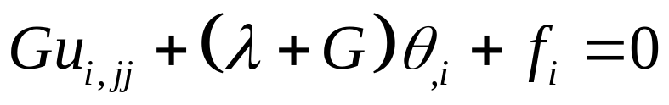
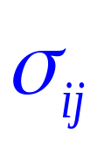
位移解法
基本框架
位移表示的平衡方程（L-N方程）（3）
位移边界条件（3）
几何关系
本构关系
(Lamé-Navier方程)
Chapter 9.1

Slide 5

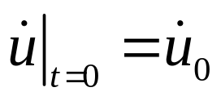
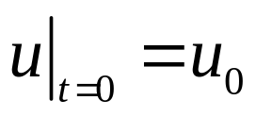

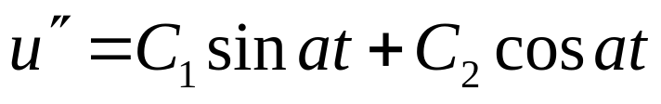
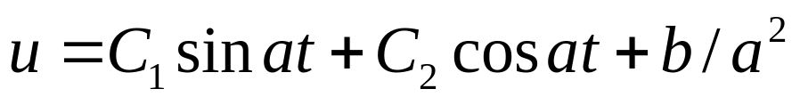
微分方程的解法
微分方程：
初始条件：
（*）
❖
特解：
齐次方程的通解：
微分方程的解：
❖
最后由初始（*）条件确定常数.
Chapter 9.1

Slide 6
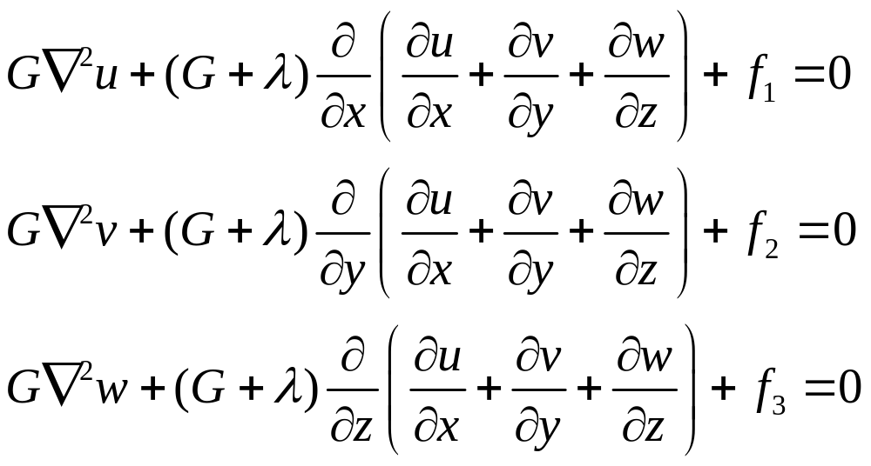
齐次拉梅-纳维方程
位移形式的平衡方程式(L-N方程)：
Chapter 9.1

Slide 7
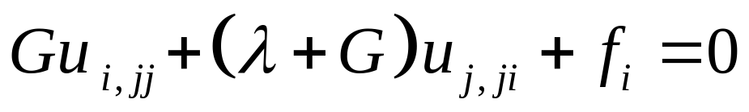
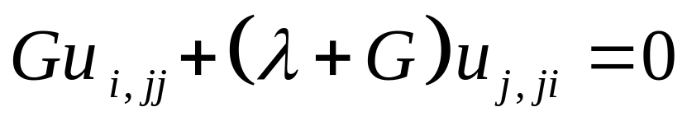
齐次拉梅-纳维方程
Lamé-Navier方程：
对应的齐次方程为：
通常非齐次方程的边值问题在求得了方程的一个特解后，最终也化为齐次方程的边值问题。
Chapter 9.1

Slide 8

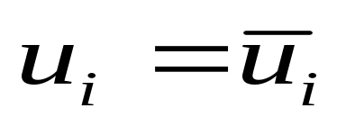
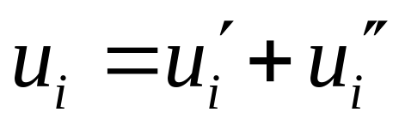


齐次拉梅-纳维方程
边值问题：
由于方程及边界条件是线性的，采用叠加原理
其中u′_{i} 为非齐次方程的一个特解，它只满足方程而不满足边界条件，其在边界 S上取值 ，通常 。
(在V内)
(在S上)
Chapter 9.1

Slide 9

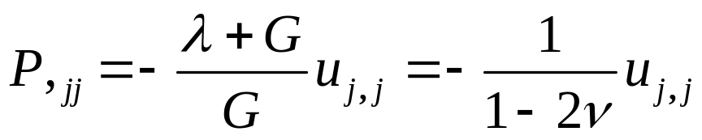
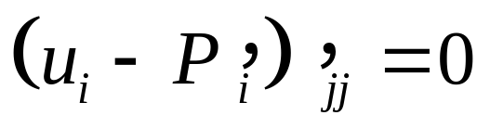
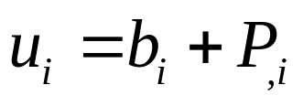
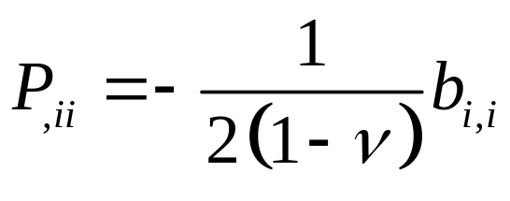
齐次拉梅-纳维方程
若令
调和方程
令其解为 b_{i} ，则
对其取散度，并利用(1)式得：
Chapter 9.1

Slide 10
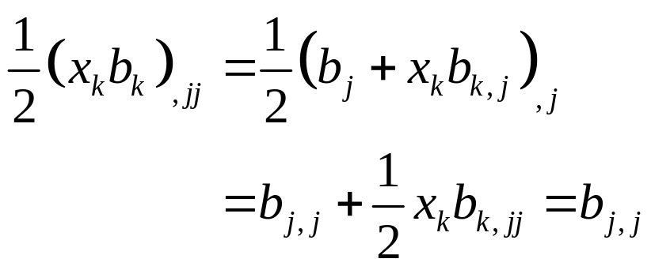

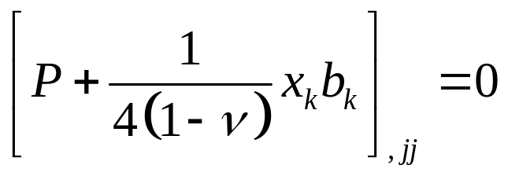
齐次拉梅-纳维方程
b_{i}为调和函数
代入
Chapter 9.1

Slide 11
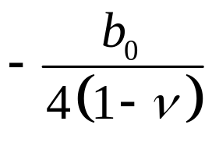
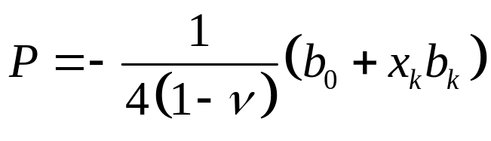
齐次拉梅-纳维方程
这又是一个调和方程，令其解为 ，b₀ 为调和函数，则有
Chapter 9.1

Slide 12
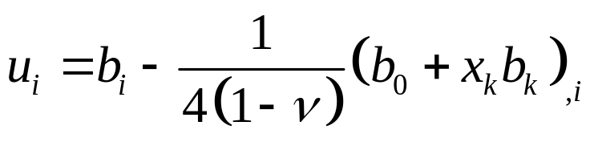
齐次拉梅-纳维方程
齐次拉梅—纳维方程的一般解
Chapter 9.1

Slide 13
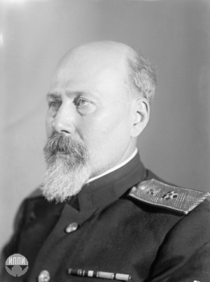
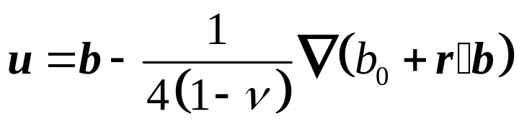
齐次拉梅-纳维方程
写成指标形式：
帕普科维奇-诺依贝尔一般解
（Papkovich-Neuber’s Solution）
Neuber, H., Kerbspannungslehre, Berlin, 1937.
Chapter 9.1

Slide 14

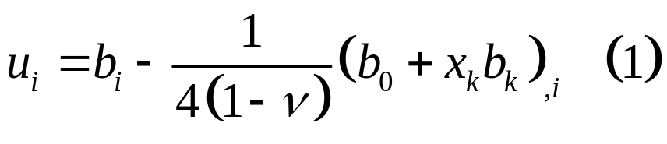
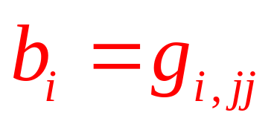
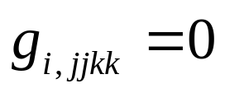
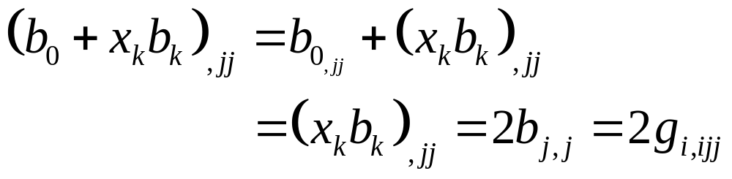
齐次拉梅-纳维方程
还可以将u_{i} 表示为重调和函数
令
显然， g_{i} 为重调和函数，即
Chapter 9.1

Slide 15
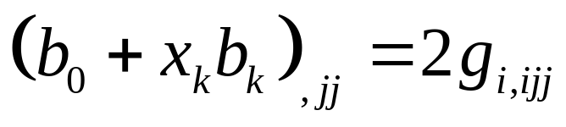
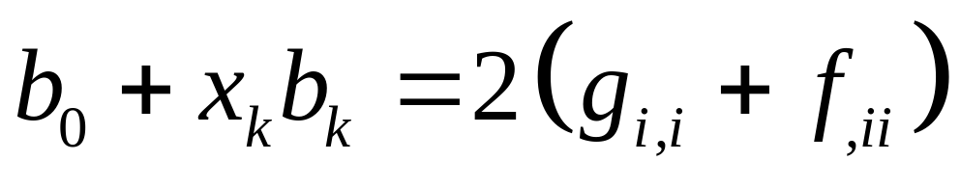
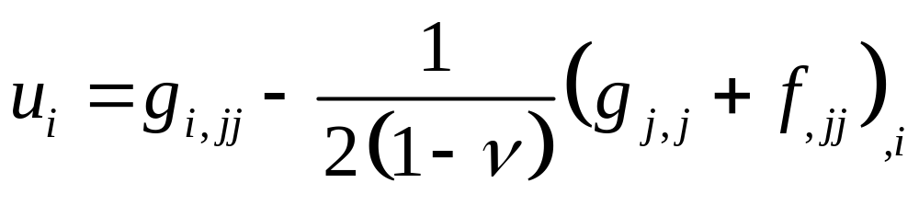
齐次拉梅-纳维方程
于是：
Chapter 9.1

Slide 16

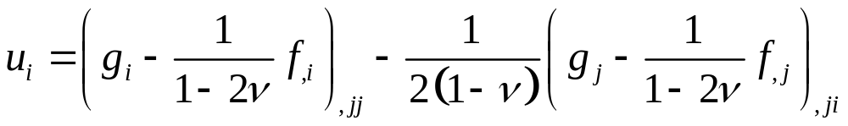
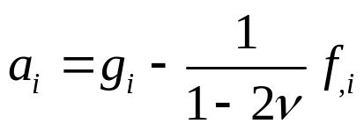
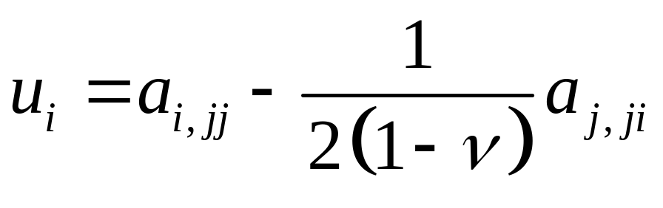
齐次拉梅-纳维方程
将上式改写成：
令 ，称为迦辽金矢量。
Chapter 9.1

Slide 17
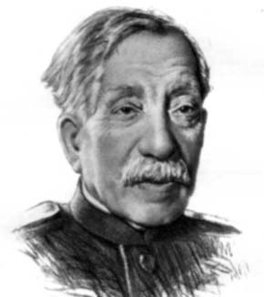
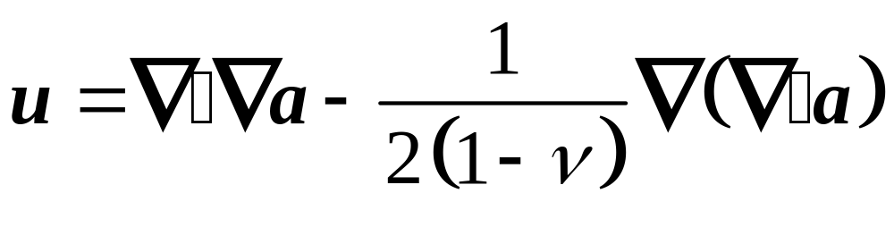
齐次拉梅-纳维方程
布希涅斯克-迦辽金一般解
(Boussinesq-Galerkin’s Solution)
Chapter 9.1

Slide 18
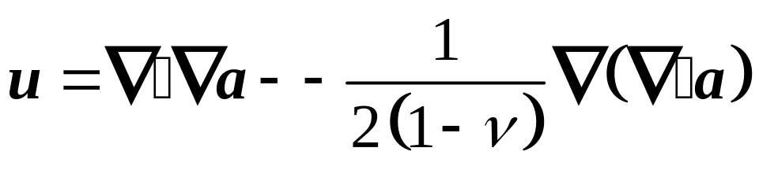
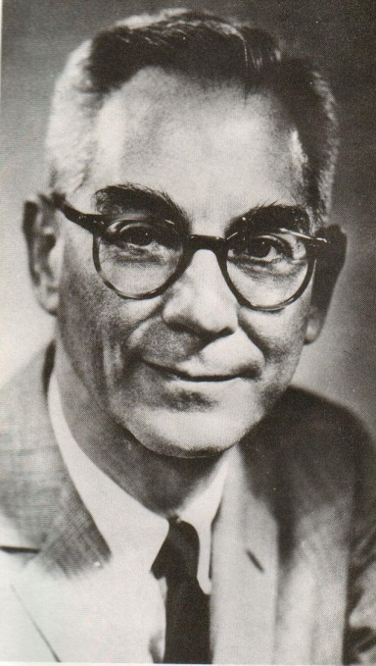
齐次拉梅-纳维方程
Mindlin定理：
Boussinesq-Galerkin解是完备的。
Raymond David Mindlin (1906-1987)
Chapter 9.1

Slide 19
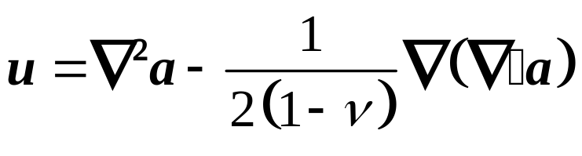
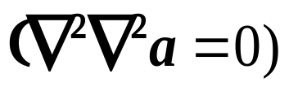
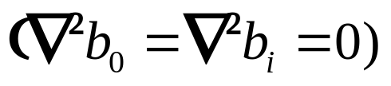
齐次拉梅-纳维方程
两个解的比较：
Boussinesq-Galerkin解：用3个双调和函数得到。
Papkovich-Neuber解：用4个调和函数得到。
Chapter 9.1

Slide 20
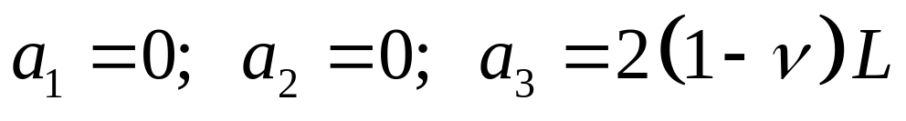
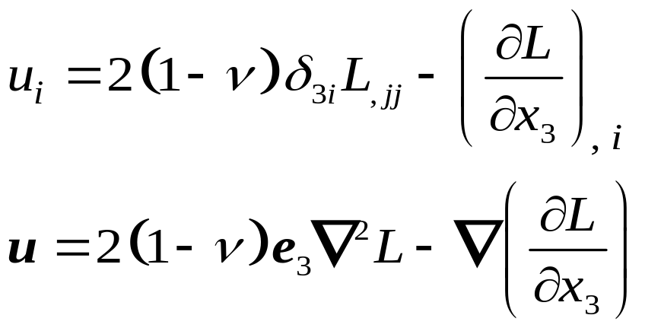
齐次拉梅-纳维方程
勒夫（Love, A.E.H.）应变函数
在迦辽金矢量中仅保留一个非零矢量a₃ ，即取
其中双调和函数 L 称为勒夫应变函数。
Chapter 9.1

Slide 21
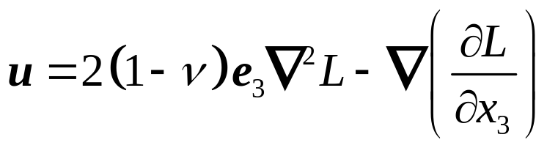
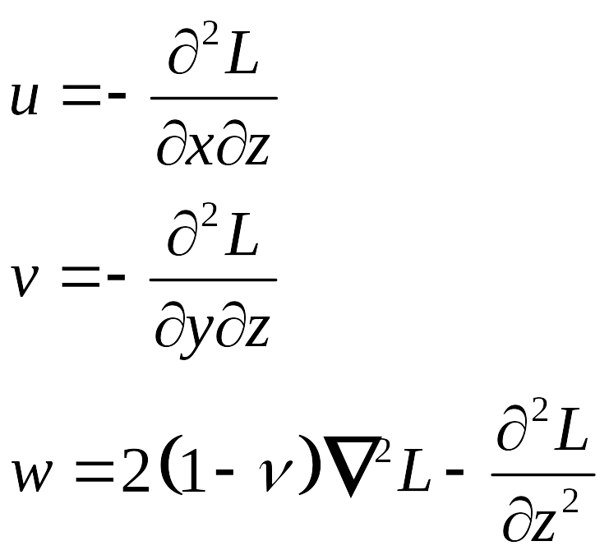
齐次拉梅-纳维方程
上式在直角坐标系中的展开形式为：
Chapter 9.1

Slide 22
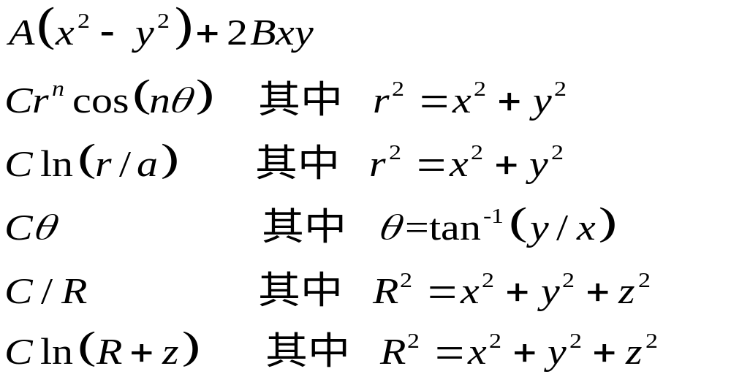
齐次拉梅-纳维方程
P-N一般解和B-G一般解可以用调和函数或重调和函数的组合来表示。常用的调和函数为：
Chapter 9.1

Slide 23

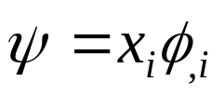


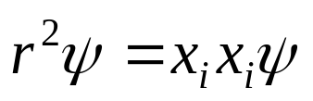
齐次拉梅-纳维方程
调和函数 & 双调和函数
调和函数的性质
调和函数的各阶导数均为调和函数
若 为调和函数，则 也是调和函数
调和函数和双调和函数的关系
若 为调和函数，则 也是双调和函数
若 为调和函数，则 是双调和函数
若 为调和函数，则 是双调和函数
Chapter 9.1

Slide 24
第九章 空间问题
9.2 非齐次拉梅-纳维方程的解
Chapter 9

Slide 25
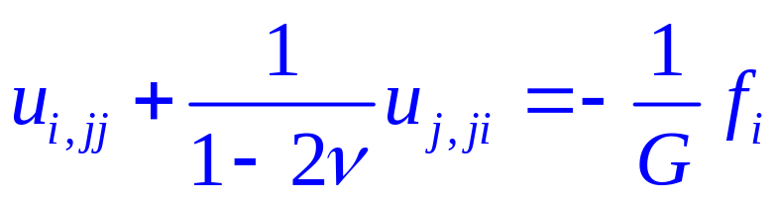
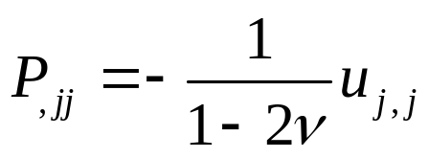
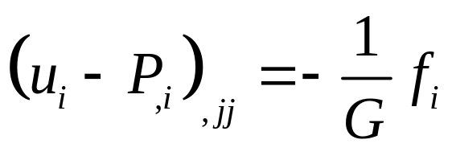
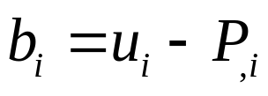

非齐次拉梅-纳维方程
非齐次的拉梅-纳维位移方程(含体力)
令
令
Chapter 9.2

Slide 26





非齐次拉梅-纳维方程
确定函数 P
Chapter 9.2

Slide 27





非齐次拉梅-纳维方程
代入
并利用
Chapter 9.2

Slide 28



非齐次拉梅-纳维方程
若令
则
Chapter 9.2

Slide 29



非齐次拉梅-纳维方程
非齐次的拉梅-纳维方程的位移解：
其中：
Chapter 9.2

Slide 30




非齐次拉梅-纳维方程
特例：体积力常数。很方便求解上述泊松方程
∵
∴
Chapter 9.2

Slide 31



非齐次拉梅-纳维方程
令B_{i} 为任意调和函数，则由上式得：
令B_{i}为任意调和函数
Chapter 9.2

Slide 32
第九章 空间问题
9.3 格林函数方法
Chapter 9

Slide 33

非齐次拉梅-纳维方程
格林(Green)函数方法
George Green (1793 – 1841)
George Green, An Essay on the Application of Mathematical Analysis to the Theories of Electricity and Magnetism, March 1828.
Chapter 9.2

Slide 34

非齐次拉梅-纳维方程
格林(Green)函数方法
Chapter 9.2

Slide 35



非齐次拉梅-纳维方程
格林(Green)函数方法
对于体力不为常数的一般情况，可用格林函数法求泊松方程的特解。对于三维泊松方程
其解（格林函数）为：
其中
Chapter 9.2

Slide 36


非齐次拉梅-纳维方程
利用格林函数所给出的基本解和叠加原理，以上两个方程的一个特解分别为：
Chapter 9.2

Slide 37


非齐次拉梅-纳维方程
Kelvin 解
William Thomson, Lord Kelvin (1824 - 1907)
位移 u 的特解 (开尔文解)
Chapter 9.2

Slide 38


非齐次拉梅-纳维方程
Kelvin 解
当仅在 P(x_{iP}) 处沿坐标轴 e_{i} 方向作用一个单位集中力时，力矢量 f 可用 δ 函数记为：
它在Q 点产生的位移矢量场记为 U_{i} (P, Q) , 由开尔文解，有
Chapter 9.2

Slide 39

非齐次拉梅-纳维方程
Kelvin 解
其中R 为力的作用点 P 与计算位移点 Q 间的矢量，
Chapter 9.2

Slide 40



非齐次拉梅-纳维方程
Kelvin 解
记：
则可利用叠加原理，计算任意分布载荷作用下的弹性题的位移场。
Chapter 9.2

Slide 41
第九章 空间问题
9.4 空间轴对称问题
Chapter 9

Slide 42



空间轴对称问题
空间轴对称问题
Chapter 9.4

Slide 43



空间轴对称问题
空间轴对称问题
所有场变量均是 r 和 z 的函数，与 θ 无关。
无体力时，轴对称问题的平衡方程为
Chapter 9.4

Slide 44



空间轴对称问题
几何方程：
虎克定律：
其中
Chapter 9.4

Slide 45


空间轴对称问题
当用位移解法求解时，平衡方程及虎克定律都改用位移分量来表示。于是可得用位移表示的应力分量
其中
Chapter 9.4

Slide 46


空间轴对称问题
将上面得到的应力分量代入平衡方程，可得空间轴对称问题位移解法的基本方程
其中
Chapter 9.4

Slide 47


空间轴对称问题
Love应变函数
齐次拉梅－纳维方程的解一般需由几个调和函数或重调和函数组成。对于轴对称问题，则只需一个位移函数，通常采用 Love 函数 L(r, z)，位移表示为
Chapter 9.4

Slide 48


空间轴对称问题
进一步可得用勒夫应变函数表示的体积应变：
应力分量：
于是轴对称问题的求解方程归结为寻找一个恰当的重调和函数L(r,z) 使求得的位移及应力满足给定的边界条件。
Chapter 9.4

Slide 49


空间轴对称问题
例1 求无限体内一点受集中力作用时的开尔文解
建立坐标系如图
边界条件：
所有应力在无穷远处均趋于零
在 O点处，奇异应力的合力与沿
z 方向大小为 P 的集中力等效。
选重调和的勒夫应变函数：
P
O
q
x
r
y
z
•
z
其中 A 为待定参数，
Chapter 9.4

Slide 50

空间轴对称问题
用Love应变函数表示的位移和应力：
P
o
q
x
r
y
z
•
z
Chapter 9.4

Slide 51

空间轴对称问题
确定参数 A
以 z＝±a 的两个平面在此无限体内截出厚度为 2a、半径 r 为无限大的一个圆盘。其受力平衡条件为：
P
σ_{z}
r
r
2a
σ_{z}
z
z
Chapter 9.4

Slide 52


空间轴对称问题
代入位移及应力表达式，便得到开尔文问题的位移及应力解。
Chapter 9.4

Slide 53
第九章 空间问题
9.5 半空间问题
Chapter 9

Slide 54

半空间问题
Boussinesq问题
P
o
r
x
y
R
z
•
J. V. Boussinesq
(1842 – 1929)
z
Chapter 9.5

Slide 55

半空间问题
Boussinesq问题
半空间体在其表面上受法向集中力作用的问题。
应力边界条件为：
采用叠加法求解。
本问题的特点是：
应力及位移的分布具有轴对称性
在力的作用点处具有奇异性
P
o
z=0 处:
r
x
y
R
z
•
z
Chapter 9.5

Slide 56


半空间问题
开尔文解为：
具有轴对称性及奇异性的特点，但不能满足应力边界条件。
在 z＝0 处，由上式得（反对称特点）：
Chapter 9.5

Slide 57



半空间问题
为了满足边界条件，还需寻求另一种
轴对称解，使它在边界面上的应力 σ_{z} 及
τ_{zr} 具有类似于右式的分布。
采用拉梅应变势构造，选取
Chapter 9.5

Slide 58

半空间问题
上式给出的应力呈轴对称分布，且在原点是奇异的，因此它们只能与沿对称轴方向作用的力相对应。
在 z＝0 的边界面上，上式给出表面的应力分布为：
Chapter 9.5

Slide 59






半空间问题
如何确定常数 A 和 B ？
上表面边界条件：
力平衡条件：
Chapter 9.5

Slide 60


半空间问题
Boussinesq解
位移：
应力：
Chapter 9.5

Slide 61


半空间问题
塞路提(Cerruti)问题：半无限空间作用切向集中力
迦辽金矢量：
拉梅应变势：
Q
o
r
x
y
R
z
•
z
Chapter 9.5

Slide 62

半空间问题
塞路提解
Chapter 9.5

Slide 63
第九章 空间问题
9.6 接触问题
Chapter 9

Slide 64

接触问题
重要参考文献
Johnson, K. L.（1925-）Contact Mechanics, Cambridge University Press, 1985.
Hertz, H.R. (1857-1894)
Chapter 9.6

Slide 65







接触问题
接触问题解的重要性
Chapter 9.6

Slide 66








接触问题
压痕试验 划痕试验 喷丸表面处理
Chapter 9.6

Slide 67
接触问题
问题的提出
R₁
P
已知:
几何参数：R_{1、} R₂
载荷参数：P
材料参数：E₁, E₂ , v₁, v₂
z₁
M₁
M₂
z₂
s
求解:
接触区尺寸：a
压力分布： q (r)
相对位移： α
P
R₂
Chapter 9.6

Slide 68
接触问题
(1) q(r)?
(2) a ?
(3) α ?
R₁
P
q
z₁
M₁
α
M₂
z₂
s
s
a
P
R₂
Chapter 9.6

Slide 69



接触问题
求解方法
P
R₁
o
P
z₁
设 a << R₁, R₂, 有
r
x
M₁
y
R
z₂
z
M₂
•
s
z
P
R₂
变形前 M₁, M₂ 点，变形后为 M 点。
变形前距离：
Chapter 9.6

Slide 70


接触问题
变形协调条件：
R₁
P
z₁
M₁
M₂
z₂
s
P
R₂
Chapter 9.6

Slide 71


接触问题
q
α
s
Boussinesq解：
a
P
a
r
ψ
r₁
s
Q
Chapter 9.6

Slide 72



接触问题
q
赫兹证明：
只有当 q 的分布规律为半球形时
α
s
a
才具有（α − β s²）的形式
Chapter 9.6

Slide 73



接触问题
P
❖
a
r
ψ
❖
r₁
s
Q
❖
❖
Chapter 9.6

Slide 74

接触问题
接触区尺寸：
最大压应力：
相对位移：
Chapter 9.6

Slide 75

接触问题
若二球体材料相同，且 v =0.3：
Chapter 9.6

Slide 76


接触问题
当一球体与平面接触时：
Chapter 9.6

Slide 77
空间问题
谢谢！
Chapter 9

